Slide 1




XVI SIMPÓSIO DE ENGENHARIA BIOMÉDICA
TÍTULO DA PUBLICAÇÃO
Autores: A. B Autor 1, C. D. Autor 2, ... X.Y Autor 5.
1

Slide 2
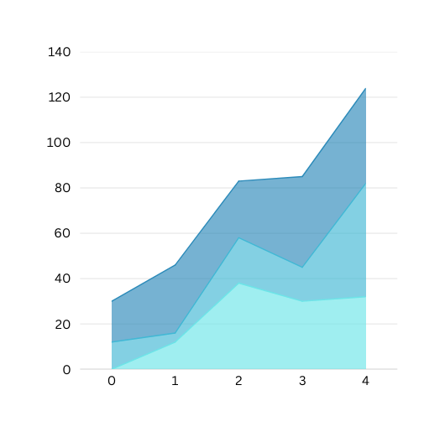
1. INTRODUÇÃO
Na capa, abaixo da logo do XVI SEB, é permitido inserir as logos das instituições e laboratórios vinculados ao trabalho descrito no artigo.
Figura 1: Gráfico Genérico
2

Slide 3
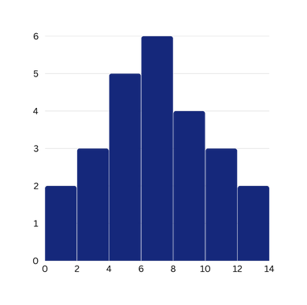
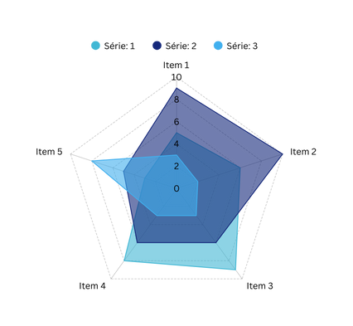
2. MÉTODOS
O slide pode incluir seções extras a depender da característica da publicação: (Ex: Conflito de Interesse, Questões Éticas, Etapas de Revisão, etc.)
Figura 2: (a) - Gráfico Genérico 2 e (b) - Gráfico Genérico 3
3

Slide 4
3. RESULTADOS
O slide pode ser escrito em língua portuguesa ou língua inglesa.
4

Slide 5
4. CONCLUSÃO
Uma apresentação de sessão oral possui duração de 15 minutos, dez destinados a apresentação dos slides em si, por parte de um dos autores e cinco minutos destinados a perguntas.
5

Slide 6
5. REFERÊNCIAS
Todas as referências citadas nesta apresentação devem estar citadas nessa seção, em ordem de citação e na mesma formatação utilizada no próprio artigo.
6

Slide 7
6. AGRADECIMENTOS
Os agradecimentos a laboratórios, instituições ou órgãos de fomento científico devem ser inseridos nessa se
7

